Slide 1
Luyện viết đoạn
(Tuần 24)

Slide 2
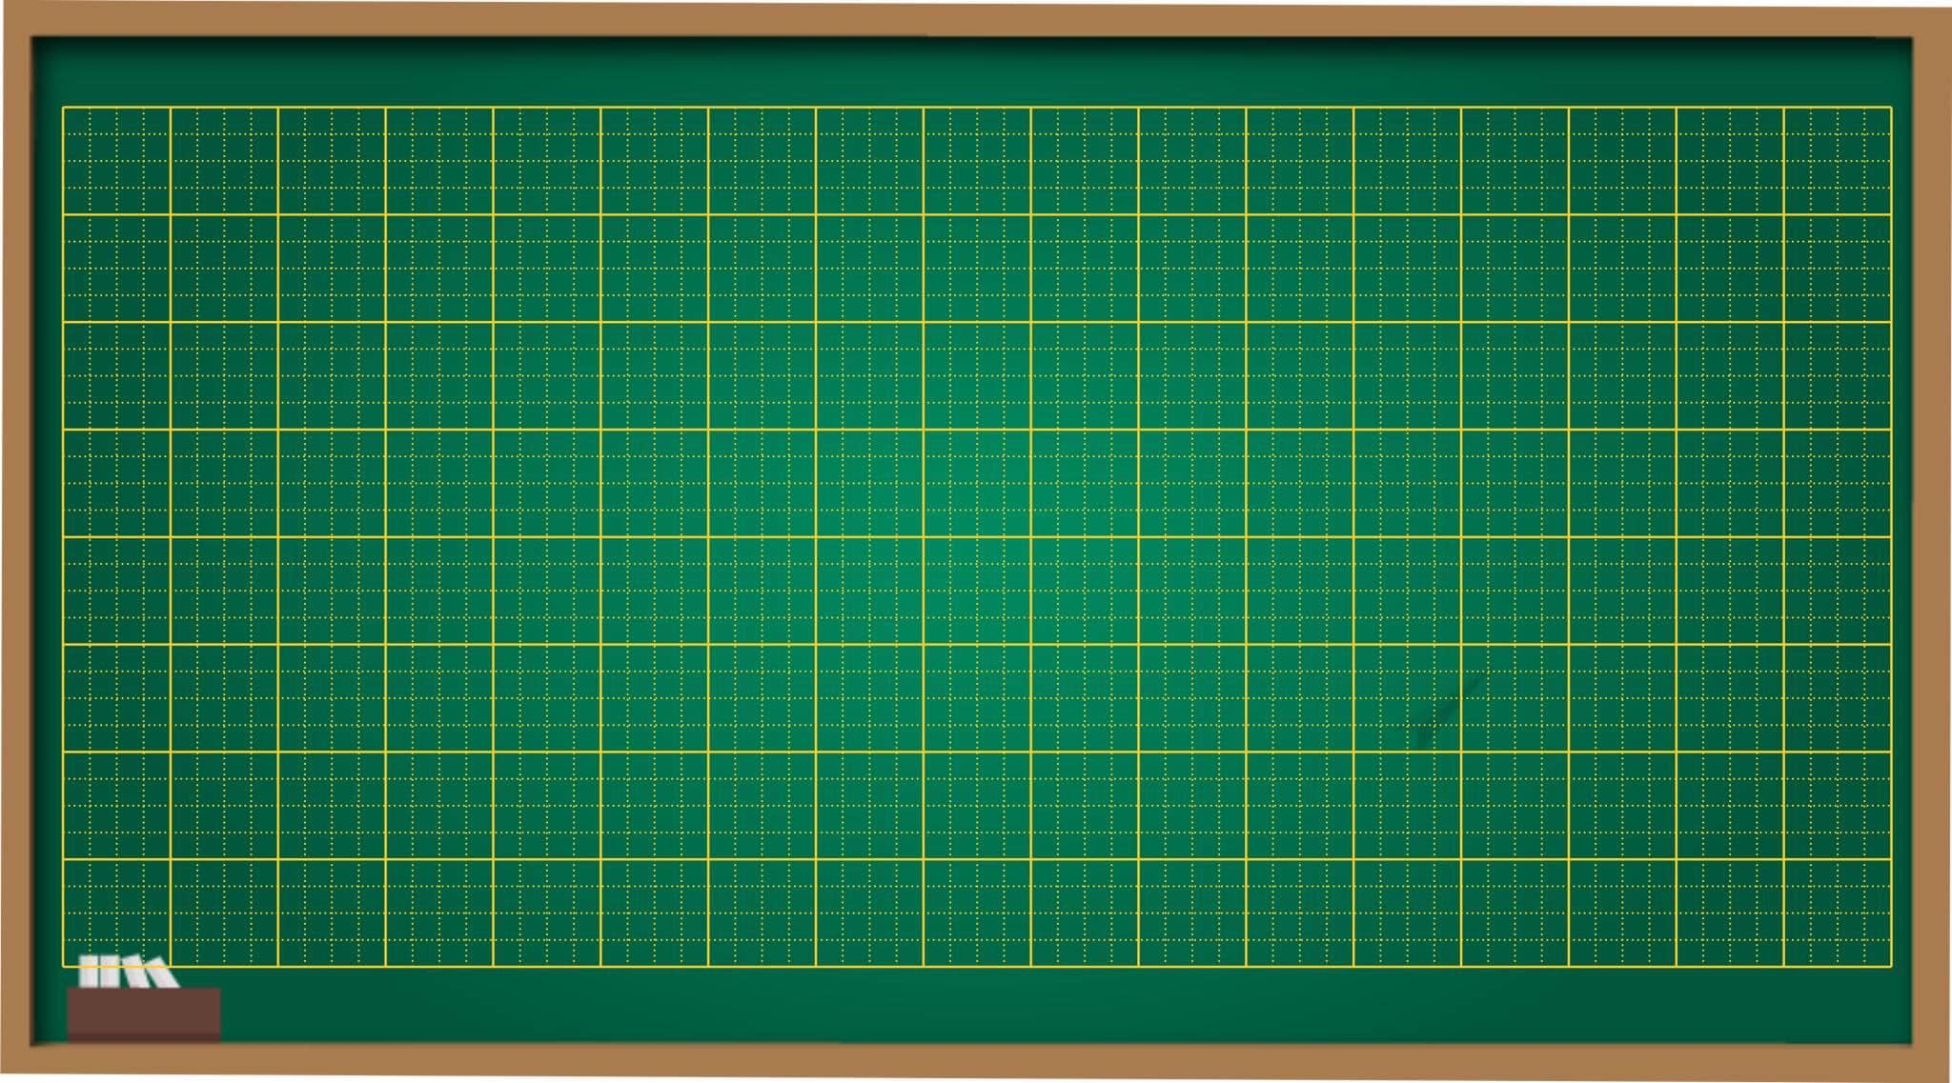
Thứ sáu ngày 4 tháng 3 năm 2022
Tiếng Việt
Viết đoạn văn kể về hoạt động của con vật

Slide 3
YÊU CẦU CẦN ĐẠT
Viết được một đoạn văn ngắn 3 đến 5 câu kể lại hoạt động của con vật quan sát được
Bồi dưỡng tình yêu với các loài vật

Slide 4
1. Đọc đoạn văn sau và kể lại các hoạt động của nhà gấu vào mùa xuân, mùa thu và mùa đông.
Nhà gấu ở trong rừng
Nhà gấu ở trong rừng. Mùa xuân, cả nhà gấu kéo nhau đi bẻ măng và uống mật ong. Mùa thu, gấu đi nhặt quả hạt dẻ. Gấu bố, gấu mẹ, gấu con cùng béo rung rinh, bước đi lặc lè, lặc lè. Béo đến nỗi khi mùa đông tới, suốt ba tháng rét, cả nhà gấu đứng tránh gió trong gốc cây, không cần đi kiếm ăn, chỉ mút hai bàn chân mỡ cũng đủ no.
(Tô Hoài)

Slide 5
1. Đọc đoạn văn sau và kể lại các hoạt động của nhà gấu vào mùa xuân, mùa thu và mùa đông.
Nhà gấu ở trong rừng
Nhà gấu ở trong rừng. Mùa xuân, cả nhà gấu kéo nhau đi bẻ măng và uống mật ong. Mùa thu, gấu đi nhặt quả hạt dẻ. Gấu bố, gấu mẹ, gấu con cùng béo rung rinh, bước đi lặc lè, lặc lè. Béo đến nỗi khi mùa đông tới, suốt ba tháng rét, cả nhà gấu đứng tránh gió trong gốc cây, không cần đi kiếm ăn, chỉ mút hai bàn chân mỡ cũng đủ no.
Thảo luận nhóm:
Mùa xuân, cả nhà gấu làm gì?
Mùa thu, nhà gấu đi đâu?
Tại sao suốt ba tháng rét, nhà gấu không cần đi kiếm ăn?

Slide 6
G:
Em muốn kể về con vật nào
Em đã được quan sát kĩ con vật đó ở đâu? Khi nào?
Kể lại những hoạt động của con vật đó
Nêu nhận xét của em về con vật đó
2. Viết 3-5 câu kể lại hoạt động của một con vật mà em quan sát được
Notes:
6

Slide 7
TIÊU CHÍ KỂ
1. Nêu được tên con vật
Con vật đó ở đâu? Khi nào?
Kể được hoạt động của con vật đó
3. Nêu được suy nghĩ về con vật

Slide 8
2. Viết 3-5 câu kể lại hoạt động của một con vật mà em quan sát được
- Em muốn kể về con vật nào?
- Gà/ chó / mèo / thỏ, …
Kể lại hoạt động của một con vật
- Em đã được quan sát kĩ con vật đó ở đâu? Khi nào?
- vườn nhà bà / trên ti vi/
- buổi sáng / buổi chiều,…
- Kể lại những hoạt động của con vật đó.
- mổ thóc/ giữ nhà/ rình chuột / …
- Nêu nhận xét của em về con vật đó.
- Nhanh nhẹn/ đáng yêu/ khôn ngoan/ dễ thương,..
Notes:
8

Slide 11
Chú chó Mi lu của em rất đẹp. Chú khoác trên mình bộ lông đen trắng và thật mềm mại. Cái mõm chú ta thì ngắn ngủn cùng với cái chóp mũi đen ươn ướt trông thật ngộ nghĩnh. Hai con mắt thì đen láy, to tròn như hai hột nhãn. Bốn chân chú ngắn cũn cỡn, chạy cứ lăng xăng. Còn cái đuôi của chú thì cong vồng lên như đuôi sóc. Mi lu đẹp như thế, không thương làm sao được!

Slide 12
YÊU CẦU CẦN ĐẠT
Viết được một đoạn văn ngắn 3 đến 5 câu kể lại hoạt động của con vật quan sát được
Bồi dưỡng tình yêu với các loài vật

Slide 13
Về nhà chuẩn bị sách, báo viết về một loài vật nuôi trong nhà.
Notes:
13

Slide 14
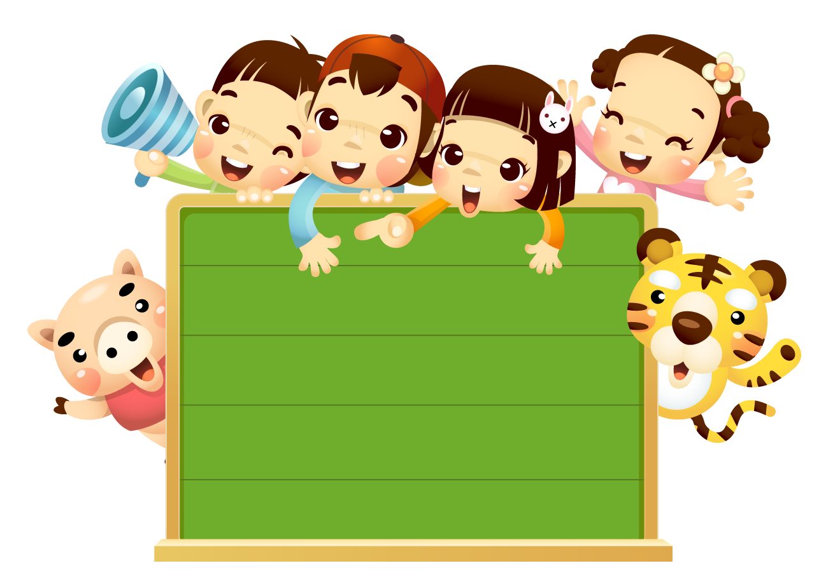
Tạm biệt các con
Design by: Hương Thảo

